Slide 1
Präsentation Blatt 2
Aufgabe 2

Slide 2

Aufgabe 2a
Allgemeine Formel für Entropie:
$$H^{X}=− \sum_{x∈X(Ω)}{ℙ^{X}\left(x\right)\log_{2}\left(ℙ^{X}\left(x\right)\right)}$$
$ℙ^{X}\left(x\right)=1 ℙ^{X}\left(x′\right)=0, x≠x′$
$H^{X}=−\left[\left(1∗\log_{2}{1}\right)+\left(0∗\log_{2}{0}\right)\right]=0$

Slide 3

Aufgabe 2b
Wahrscheinlichkeitsraum: $(Ω, ℱ, ℙ)$
$$Ω=\left\{Kopf, Zahl\right\} ℱ=\left\{∅, \left\{Kopf\right\},\left\{Zahl\right\}, \left\{Kopf,Zahl\right\}\right\} \\ ℙ=\left\{∅ →0, Ω→1, \left\{Kopf\right\}→h, \left\{Zahl\right\}→1−h\right\}$$
Zufallsvariable X: $Ω→ℝ$
$\left\{Kopf\right\}→42, \left\{Zahl\right\}→1337$
h=0: $H^{X}=0$
h=$\frac{1}{2}$: $H^{X}=1$
h=1: $H^{X}=0$

Slide 4
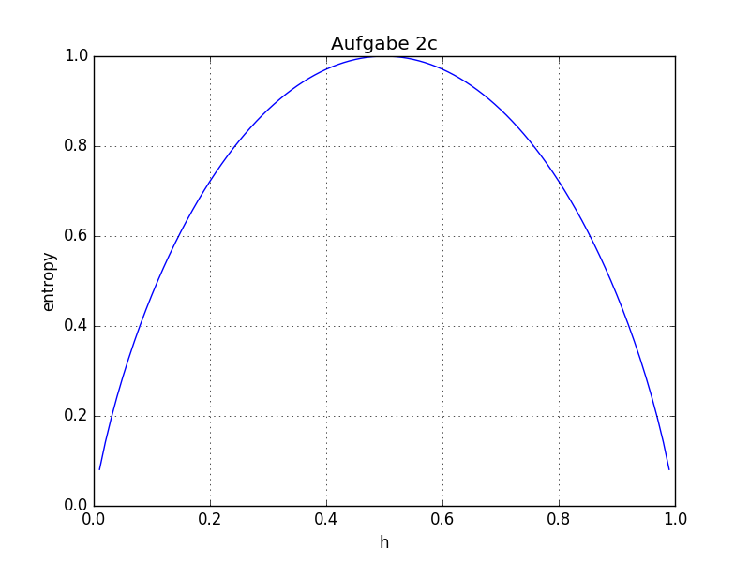
Aufgabe 2c
Visualisierung für Werte von h im Interval [0,1]

Slide 5

Aufgabe 2d (1)
$D(ℙ_{1}|\left|ℙ_{2}\right)= \sum_{x∈X\left(Ω\right)}{ℙ_{1}^{X}\left(x\right)\log\left(\frac{ℙ_{1}^{X}\left(x\right)}{ℙ_{2}^{X}\left(x\right)}\right)}$
$=\sum_{x∈X\left(Ω\right)}{ℙ_{1}^{X}\left(x\right)\left(−\log\left(\frac{ℙ_{2}^{X}\left(x\right)}{ℙ_{1}^{X}\left(x\right)}\right)\right)}$
$≥$ $−\log\left(\sum_{x∈X\left(Ω\right)}{ℙ_{1}^{X}\left(x\right)\frac{ℙ_{2}^{X}\left(x\right)}{ℙ_{1}^{X}\left(x\right)}}\right)$
= $−\log\left(\sum_{x∈X\left(Ω\right)}{ℙ_{2}^{X}\left(x\right)}\right)=−\log\left(1\right)=0$

Slide 6

Aufgabe 2d (2)
Allgemein:
$H^{X}= − \sum_{x∈X\left(Ω\right)}{ℙ^{X}\left(x\right)\log_{2}\left(ℙ^{X}\left(x\right)\right)}= \sum_{x∈X\left(Ω\right)}{ℙ^{X}\left(x\right)\log_{2}\left(\frac{1}{ℙ^{X}\left(x\right)}\right)}$ $≤\log_{2}\left(\sum_{x∈X\left(Ω\right)}{\frac{ℙ^{X}\left(x\right)}{ℙ^{X}\left(x\right)}}\right)$= $\log_{2}\left(\sum_{x∈X\left(Ω\right)}{1}\right)=\log_{2}\left(\left|Ω\right|\right)$
=>$H^{X}≤ \log_{2}\left(\left|Ω\right|\right)$ („obere Schranke“)

Slide 7

Aufgabe 2d (2)
ZZ: $H_{ℙ_{1}}^{X}≤H_{ℙ_{2}}^{X}$ , $ℙ_{2}^{X}\left(x\right)=\frac{1}{\left|X\right|}$ („Gleichverteilung“)
$$H_{ℙ_{2}}^{X}=−\sum_{x∈X\left(Ω\right)}{ℙ_{2}^{X}\left(x\right)\log_{2}\left(ℙ_{2}^{X}\left(x\right)\right)}=\sum_{x∈X\left(Ω\right)}{\frac{1}{\left|X\right|}\log_{2}\left(\left|X\right|\right)}=\frac{1}{\left|X\right|}\log_{2}\left(\left|X\right|\right)∗\sum_{x∈X\left(Ω\right)}{1}=\frac{\left|X\right|}{\left|X\right|}\log_{2}\left(\left|X\right|\right)=\log_{2}\left(\left|X\right|\right)$$
=>$H_{ℙ_{2}}^{X}$ist die obere Schranke
=> Maximale Entropie bei Gleichverteilung
=> $H_{ℙ_{1}}^{X}≤H_{ℙ_{2}}^{X}$ gilt für alle $ℙ_{1}$

